Slide 1
开源项目活跃度预测与风险估计平台报告
——基于OpenDigger与OpenSODA的开源社区治理应用创新
华东师范大学 数据科学与大数据
大二 马誉铭 10245501439

Slide 2



目录
01
02
03
03
04
第一阶段：
第二阶段：
基础构建
分析构建
第三阶段：
第四阶段：
应用落地
洞察总结

Slide 3
引言
开源项目的“健康”不仅仅是星标数，当星标数无法反映社区健康，当活跃度背后隐藏着集中风险，我们需要看到贡献者多样性的真实状况，项目发展的可持续性趋势，社区治理的潜在风险信号

Slide 4

01
基础建构

Slide 5


1.1项目背景
1）开源项目广泛应用，但对健康度的评估依赖主观经验
2）当前评估工具缺乏系统性与科学性
3）大多数用户仅通过星标数等单一指标进行判断
4）需要数据驱动的多维度评估方案
@nameandsurname_artist

Slide 6

1.2项目目标
✅ 自动化数据采集
✅ 科学预测分析
✅ 风险评估体系
✅ 可视化结果展示
✅ 与现有工具无缝集成

Slide 7
1.3总体流程
数据采集
数据处理
分析建模
可视化展示
应用整合

Slide 8
1.4数据采集
数据源：OpenDigger官方数据
时间跨度：2015-2024年
筛选指标：15个指标到6个核心
原始：120个月度数据点
清洗：标准化+去重
分析：6个核心指标
洞察：风险识别+趋势预测
📈 6大核心指标
• 影响力：openrank
• 风险：bus_factor（重点监测）
• 社区规模：participants
• 社区增长：new_contributors
• 用户参与：issues_new
• 开发活跃度：change_requests

Slide 9
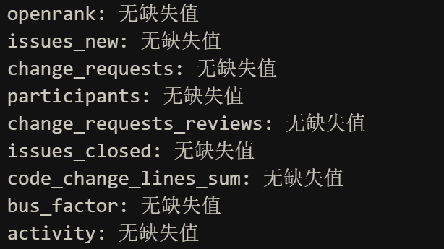
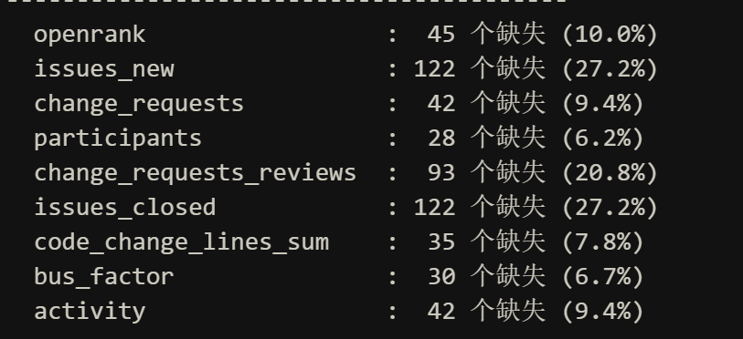

Slide 10
1.5模型选择
线性回归模型:
开源项目活跃度存在稳定的线性驱动因素
验证过程：
看R²，还要看误差分布和稳定性
依据公式：
y = β₀ + β₁x₁ + ... + β₆x₆
β代表选取的6个关键指标

Slide 11
02
分析构建

Slide 12
2.1风险估计模型
三级风险评估体系
🔴高风险：bus_factor < 10
→ 贡献者高度集中
🟡中风险：10 ≤ bus_factor < 50
→ 贡献者多样性不足
🟢低风险：bus_factor ≥ 50
→ 社区结构健康

Slide 13
2.2图表展示
1.预测验证 → 模型是否可靠
2. 因素解析 → 什么影响活跃度
3. 现状对比 → 项目差异在哪
4. 风险定位 → 风险如何分布
5. 误差评估 → 预测是否准确

Slide 14
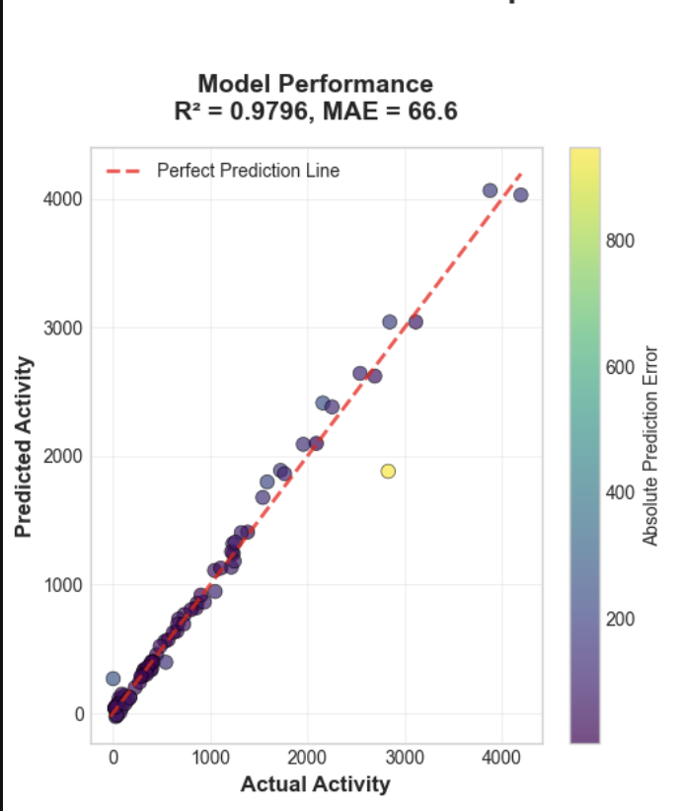
预测验证散点图
模型验证结果：
散点密集分布在一条直线上
对角线参考线为理想情况
R²=0.9796

Slide 15
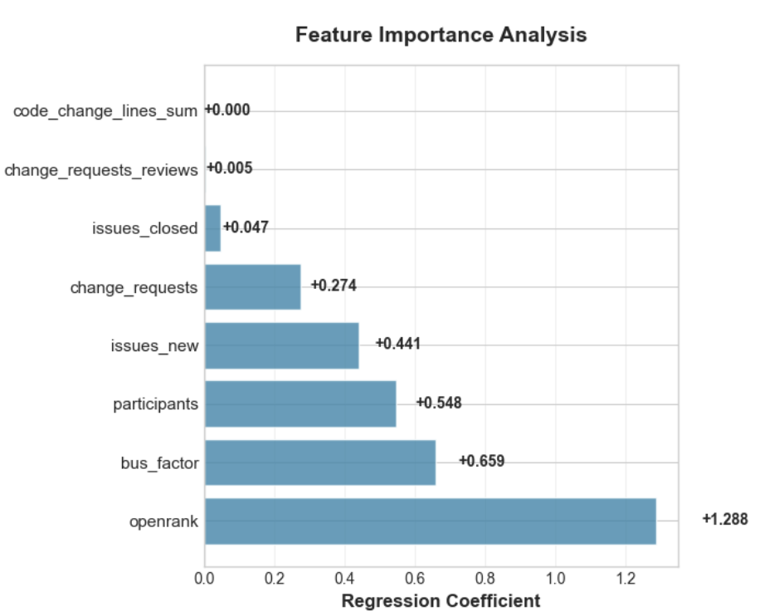
特征重要性条形图
关键驱动因素：
openrank,bus_factor影响都很大
为风险评估提供数据依据

Slide 16
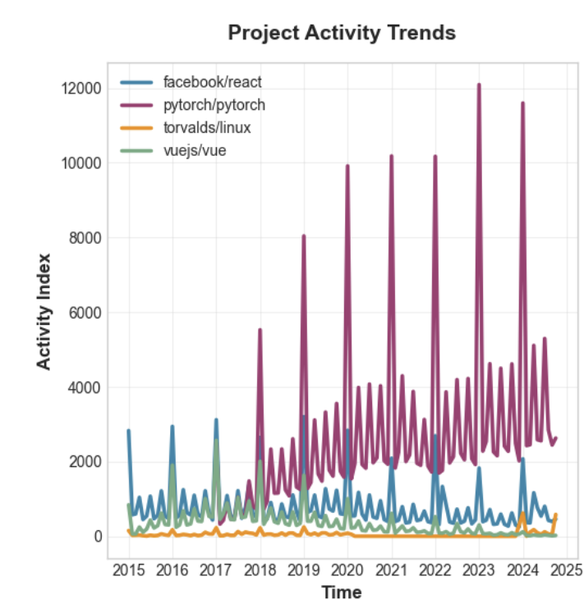
活跃度趋势折线图
四项目历史对比：
PyTorch：快速增长，活跃度显著高于
其他项目
React/ Vue.js：趋势相近
Linux：活跃度相对稳定

Slide 17
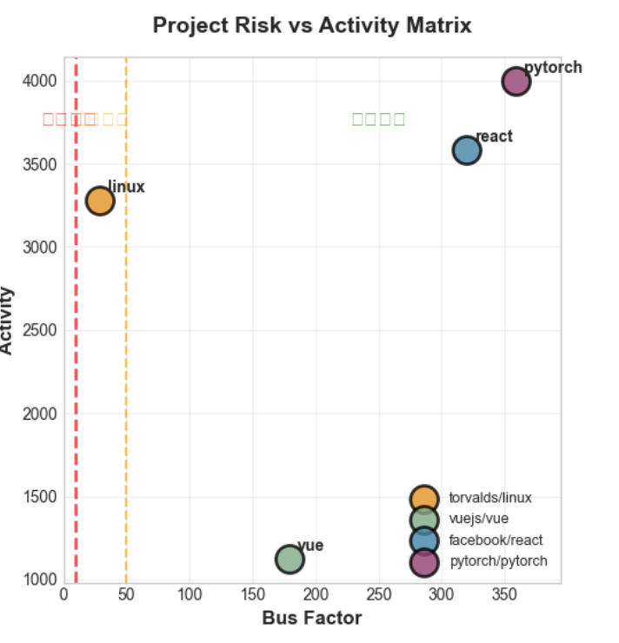
风险矩阵散点图
X轴：bus_factor（风险）
Y轴：activity（活跃度）
Linux内核处于中风险区域，而其他项目均位于高风险区，直观验证了风险评估模型的有效性

Slide 18
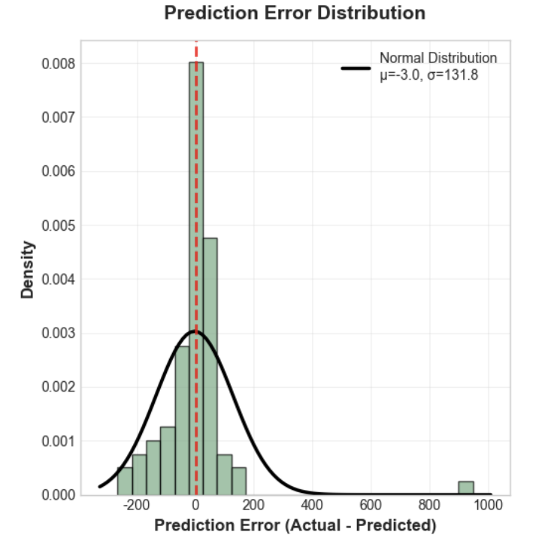
误差分布直方图
近似正态分布
集中在零误差附近

Slide 19
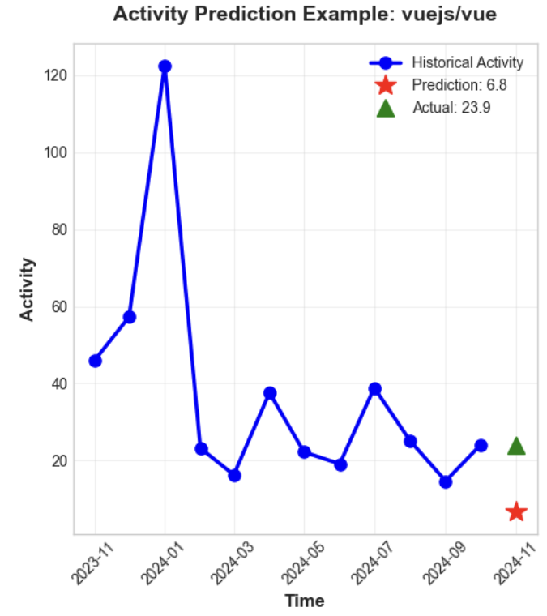
预测示例时序图
蓝色：历史活跃度
红星：模型预测值
展示从历史到未来的完整链路

Slide 20
03
应用落地

Slide 21
3.1增强器设计
传统SQL查询结果：
activity: 3581.6
bus_factor: 28.8
new_contributors: 27.2
增强器引擎：
预测模型，风险评估，生成建议

Slide 22
3.2对比示例
【linux风险估计】
SQLBot原始输出：
bus_factor: 28.8
我的模型增强分析：
torvalds/linux:
bus_factor: 28.8
风险评估: 🟡 中风险：建议改善贡献者多样性（基于我的三级风险模型，阈值：10≤bus_factor<50）
建议措施: 重要：建立mentor机制

Slide 23
3.3增强演示
四大查询类型增强分析，不再是一个数据，而是根据数据衍生出建议，决策依据，从静态数据到动态洞察

Slide 24
04
洞察总结

Slide 25
4.1数据真相
1️⃣ Linux的"双面性"
传统认知：开源之王，最活跃
数据真相：四项目中活跃度最低(100.08)
且存在中风险(bus_factor=28.8)
我的发现：技术深度与社区活力难以兼得
2️⃣ 活跃度的"隐藏代价"
最高活跃度：PyTorch (3581.6)
模型预警：需关注技术债务管理
洞察：高活跃度可能带来质量风险
3️⃣ 社区增长的"两极分化"
健康增长：PyTorch (16.6人/月)
增长停滞：Linux (1.0人/月)
模型建议：Linux急需激活社区吸引力

Slide 26
4.2数据真相
开源项目不可能三角：
高活跃度
技术深度
低风险

Slide 27
4.3局限与总结
数据源单一：目前仅依赖OpenDigger，未来可整合GitHub API、社区论坛等多元数据
模型简化：线性回归虽有效但无法捕捉复杂非线性关系
项目覆盖有限：仅分析四个代表性项目，需扩展至更多类型
实时性不足：基于月度数据，对突发事件响应滞后
选项目时：不要只关注star数，看看bus_factor
做决策时：不要只看现在多火，用活跃度趋势图看看它是在上升还是下滑
维护社区时：关注new_contributors——社区的明天，藏在今天新人的体验里

Slide 28
谢谢大家！

